Slide 1
Практические аспекты отбора контрольных мероприятий для формирования II раздела плана контрольных мероприятий территориального органа Федерального казначейства в финансово-бюджетной сфере на соответствующий год
Руководитель Управления Федерального казначейства по Свердловской области
А.Ю. Пантелеев
29 июня 2018 г.

Slide 2
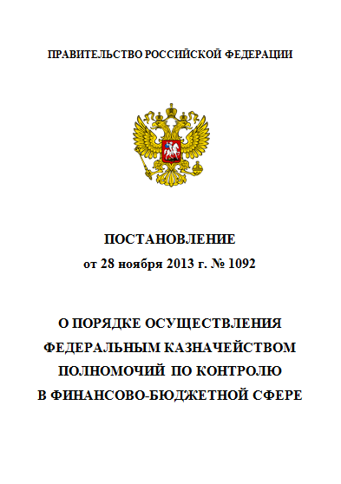
Правовая основа, регламентирующая планирование контрольных мероприятий в финансово-бюджетной сфере
Приказ Федерального казначейства от 30.09.2016
№ 356
(в ред. приказа Казначейства России от 30.12.2016 № 535)
«Об утверждении Порядка планирования контрольных мероприятий в финансово-бюджетной сфере, проводимых Федеральным казначейством и его территориальными органами»
Приказ Федерального казначейства от 30.12.2016 № 532
«Об утверждении методики отбора контрольных мероприятий при формировании планов контрольных мероприятий Федерального казначейства и территориальных органов Федерального казначейства в финансово-бюджетной сфере»
Приказ Федерального казначейства от 01.03.2017 № 39 (в ред. приказа Казначейства России от 13.10.2017 № 237) «Об утверждении Стандарта внутренней организации контрольного мероприятия «Общие требования к внутренней организации контрольного мероприятия»»
Стандарт
Порядок
3.1. Планирование контрольной деятельности Федерального казначейства в финансово-бюджетной сфере включает в себя процедуры формирования, согласования и утверждения Плана контрольных мероприятий Федерального казначейства в финансово-бюджетной сфере и планов контрольных мероприятий управлений Федерального казначейства по субъектам Российской Федерации в финансово-бюджетной сфере.
………………….
3.5. Отбор контрольных мероприятий при формировании плана контрольных мероприятий Федерального казначейства в финансово-бюджетной сфере на соответствующий год (плана контрольных мероприятий УФК в финансово-бюджетной сфере на соответствующий год) осуществляется в соответствии с методикой отбора контрольных мероприятий в целях реализации полномочий по внутреннему государственному финансовому контролю в сфере бюджетных правоотношений при формировании плана контрольных мероприятий Федерального казначейства (его территориального органа) в финансово-бюджетной сфере, утвержденной приказом Федерального казначейства.
Правила
Методика
Задачи Методики: ➢ Установление единый методов и критериев отбора контрольных мероприятий при осуществлении полномочий Федерального казначейства по контролю в финансово-бюджетной сфере; ➢ обеспечение применения программно-целевого метода и риск ориентированного подхода при планировании контрольных мероприятий

Slide 3


Исходя из взаимосвязанных положений нормативных правовых требований при подготовке проектов планов ТОФК учитываются:
централизованные задания, направленные Федеральным казначейством;
необходимость планирования сроков проведения контрольных мероприятий по Разделу I проектов Планов ТОФК с учетом установленных центральным аппаратом Федерального казначейства сроков представления материалов о результатах контрольных мероприятий, проведенных по централизованным заданиям;
необходимость обеспечения реализации всех полномочий Федерального казначейства по контролю в финансово-бюджетной сфере в соответствии с постановлением № 1092;
поступившая от других государственных органов информация о планируемых идентичных контрольных мероприятиях;
периодичность проведения плановых контрольных мероприятий;
степень обеспеченности ТОФК трудовыми, временными и финансовыми ресурсами;
равномерность распределения вышеуказанных ресурсов на проведение контрольных мероприятий с учетом срока предоставления информации о результатах выполнения централизованных заданий в Федеральное казначейство;
равномерность распределения нагрузки на сотрудников ТОФК, осуществляющих контрольные мероприятия в финансово-бюджетной сфере, включая участие сотрудников ТОФК в контрольных мероприятиях, проводимых Федеральным казначейством. При этом должно быть достигнуто обеспечение нагрузки на одного ревизора не менее 6 проверок в год;
необходимость обеспечения резерва временных и трудовых ресурсов для выполнения внеплановых контрольных мероприятий, в том числе по обращениям правоохранительных органов, поступившим после формирования и утверждения Плана ТОФК, определяемых на основании данных о внеплановых контрольных мероприятиях, осуществленных в предыдущие годы, но не более 15 процентов от общего количества планируемых контрольных мероприятий;
длительность периода, прошедшего с момента проведения идентичного контрольного мероприятия органом государственного финансового контроля (в случае, если указанный период превышает 3 года, данный критерий имеет наивысший приоритет).
При этом отбор контрольных мероприятий осуществляется исходя из количества контрольных мероприятий, которые структурные подразделения Федерального казначейства и ТОФК могут выполнить с учетом вышеуказанных требований

Slide 4
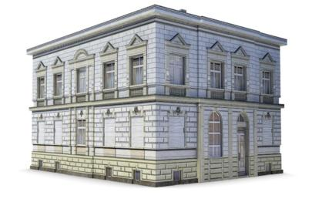

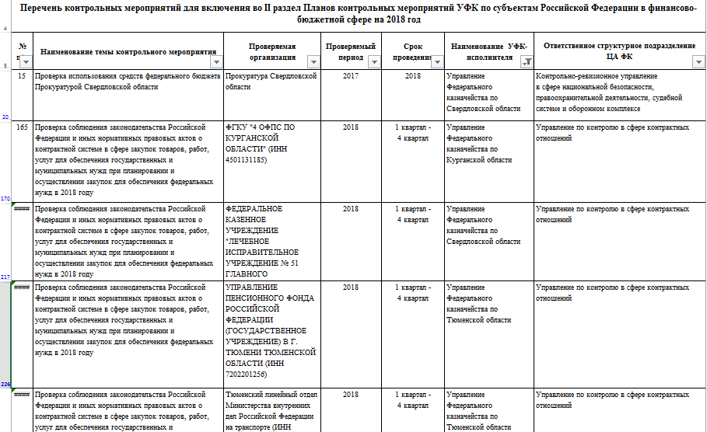
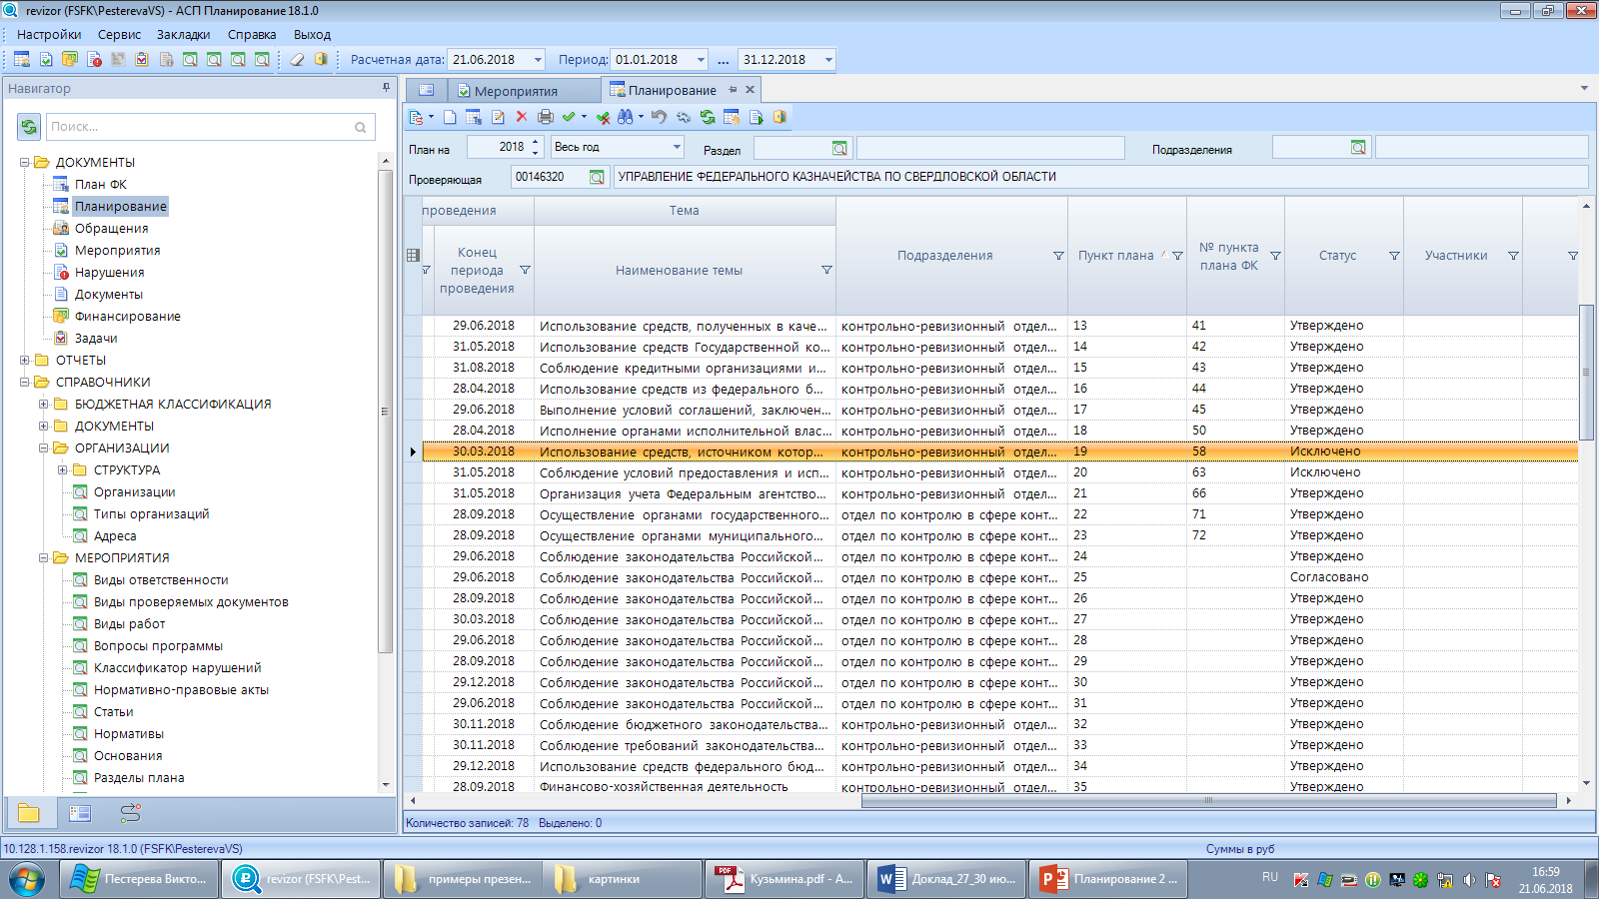
ЦАФК
УФК по субъектам РФ
перечень типовых наименований контрольных мероприятий в соответствии с реализуемыми полномочиями по контролю в финансово-бюджетной сфере
Формирование Плана контрольных мероприятий осуществляется ТОФК посредством:
АС Планирование
С 2018 года ведение справочников типовых наименований контрольных мероприятий осуществляется в режиме непрерывной актуализации

Slide 5







Практика формирования раздела II проектов планов ТОФК
Раздел II проектов планов ТОФК формируется на основании риск-ориентированного подхода к осуществлению контрольной деятельности с учетом критериев отбора контрольных мероприятий
В соответствии с приказом Федерального казначейства от 30.12.2016 № 532
в Планы ТОФК включаются мероприятия в отношении подконтрольных организаций:
которым в соответствующем периоде был выделен значительный объем бюджетных средств;
длительность периода, прошедшего с последнего контрольного мероприятия, применительно к которым составляет три и более года;
в деятельности которых в ходе предыдущих контрольных мероприятий были выявлены значительные нарушения;
применительно к которым соответствующие контрольные мероприятия ранее не проводились.
При этом, в рамках осуществления финансово-бюджетного контроля при выборе подконтрольного субъекта учитываются:
поступление в отношении объектов контроля поручений Президента Российской Федерации, Правительства Российской Федерации, Министерства финансов Российской Федерации, Следственного комитета Российской Федерации, Генеральной прокуратуры Российской Федерации, депутатских запросов, обращений члена Совета Федерации или депутата Государственной Думы, комитетов и комиссий палат Федерального Собрания Российской Федерации;
объемы бюджетных средств, выделенные объектам контроля;
длительность периода, прошедшего с момента проведения идентичного контрольного мероприятия органом государственного финансового контроля (если указанный период превышает 3 года, данный критерий имеет наивысший приоритет).
Цели
риск-ориентированного подхода
повышение эффективности контрольно-надзорной деятельности
повышение качества предоставления услуг (работ) населению

Slide 6




Примеры включения во II раздел плана контрольных мероприятий
на 2018 год Уфк по свердловской области
По объему выделенных бюджетных средств
Войсковая часть 3280
Уральское межрегиональное управление государственного автодорожного надзора федеральной службы по надзору в сфере транспорта
По длительности периода, прошедшего с последнего контрольного мероприятия (3 и более года, или проверки не проводились)
Федеральное государственное казенное учреждение здравоохранения «5 военный клинический госпиталь войск национальной гвардии Российской Федерации»
Межмуниципальный отдел Министерства внутренних дел Российской Федерации «Верхнесалдинский»
По наличию выявленных в ходе предыдущих КМ значительных нарушений в финансово-бюджетной сфере
Федеральное государственное казенное учреждение "Управление Вневедомственной Охраны Войск Национальной Гвардии Российской Федерации по Свердловской области"
Управление Министерства внутренних дел Российской Федерации по городу Екатеринбургу
По направлению средств федерального бюджета на капитальные вложения в объекты государственной собственности на сумму более 10 млн. руб.
Федеральное государственное бюджетное образовательное учреждение высшего образования «Уральский государственный лесотехнический университет»
Федеральное государственное бюджетное учреждение науки Институт математики и механики им. Н.Н. Красовского Уральского отделения Российской академии наук

Slide 7


При отборе контрольных мероприятий для подготовки
II разделов проектов Планов ТОФК учитываются:
Данные, направленные Федеральным казначейством в адрес ТОФК;
Информация из реестра участников бюджетного процесса, а также юридических лиц, не являющихся участниками бюджетного процесса;
Данные из единого государственного реестра юридических лиц;
Основные направления деятельности;
Сведения из АСФК и иных информационных систем, владельцем или оператором которых является Федеральное казначейство

Slide 8
Практический аспект
Предложения по повышению результативности проведения контрольных мероприятий на стадии планирования
Участие сотрудников УФК в контрольных мероприятиях, проводимых органами прокуратуры, федеральными органами исполнительной власти и иными органами
Крайне высокая трудоемкость сбора информации в процессе анализа по отбору контрольных мероприятий
❒ Дополнить ПИАО (подсистема информационно-аналитического обеспечения) Витриной для контрольно-ревизионного блока для проведения анализа документов организаций
❒ Разработать программный продукт для контрольно-ревизионного блока в виде базы данных, содержащей аналитическую информацию, необходимую для отбора контрольных мероприятий с учетом риск-ориентированного подхода. А именно:
- бюджетная роспись на соответствующие года
- информация о получателях средств
- целевые показатели
- исполнение целевых показателей
Внести изменения в п. 2.6 Соглашения о порядке взаимодействия Федерального казначейства и Генеральной прокуратуры от 29.11.2016 № 07-04-30/12 в части предоставления материалов, свидетельствующих о нарушении объектом контроля законодательства Российской Федерации. Необходимо получение от органа прокуратуры материалов, свидетельствующих о нарушении объектом контроля законодательства Российской Федерации, перед планированием контрольных мероприятий на соответствующий год для включения данных объектов контроля во II-ой раздел Плана ФК (ТОФК). Данный подход поможет повысить эффективность контрольно-надзорной деятельности и результативность контрольных мероприятий.
Практика отбора контрольных мероприятий по параметрам 1.4, 1.5, 1.6 (критерии отбора, согласно Методике) показывает, что есть необходимость исключить установленные в указанных критериях отбора числовые значения (верхние пределы объёма финансирования), так как средства из федерального бюджета, предоставляемые субъектам Российской Федерации, поступают в разных объемах, а для субъектов РФ достаточно учесть направление средств из федерального бюджета.
Объемы средств из федерального бюджета предоставленных бюджетам субъектов (как параметры отбора)
Расширение перечня критериев отбора
2.6 Наличие информации о признаках нарушений бюджетного законодательства Российской Федераций, выявленных органами Федерального казначейства по результатам анализа принятых к исполнению судебных актов, предусматривающих обращения взыскания на средства федерального бюджета по денежным обязательствам казенных учреждений, на средства бюджетных (автономных) учреждений, и решений налогового органа о взыскании налога, сбора, страхового взноса, пеней и штрафов, предусматривающих обращение взыскания на средства федерального бюджета, на средства бюджетных (автономных) учреждений.
2.7 Наличие информации о признаках нарушений бюджетного законодательства Российской Федераций, выявленных органами Федерального казначейства по результатам анализа данных Сведений о результатах мониторинга информации, представляемой в подсистему учета и отчетности ГИИС «Электронный бюджет».

Slide 9
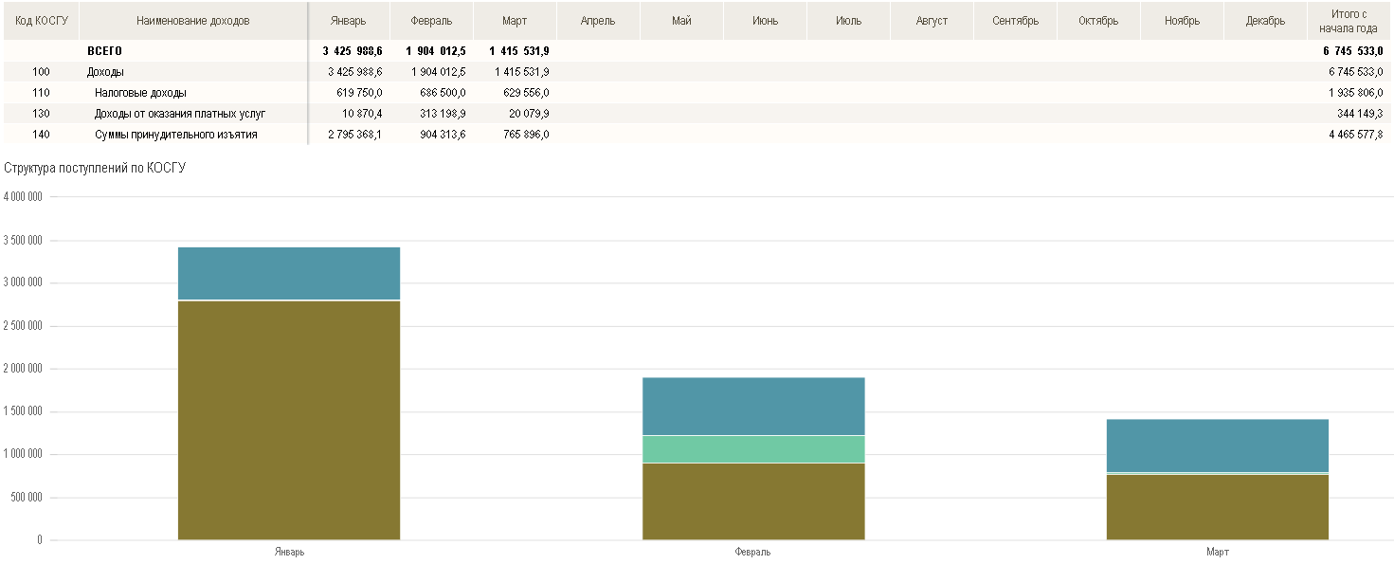
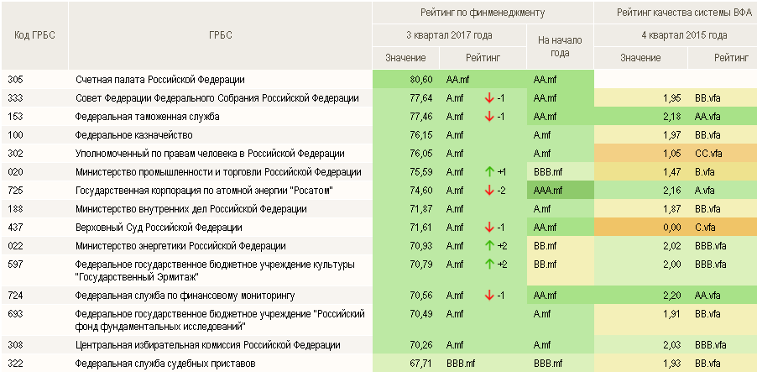

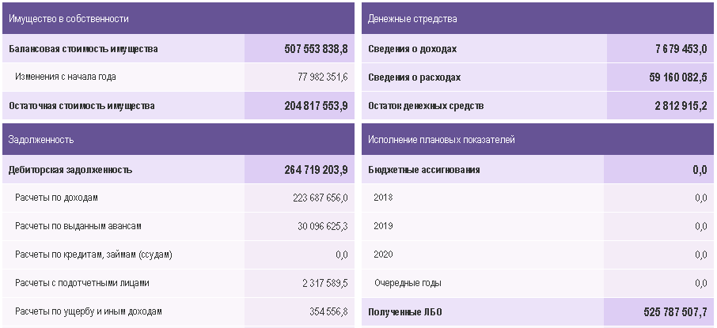
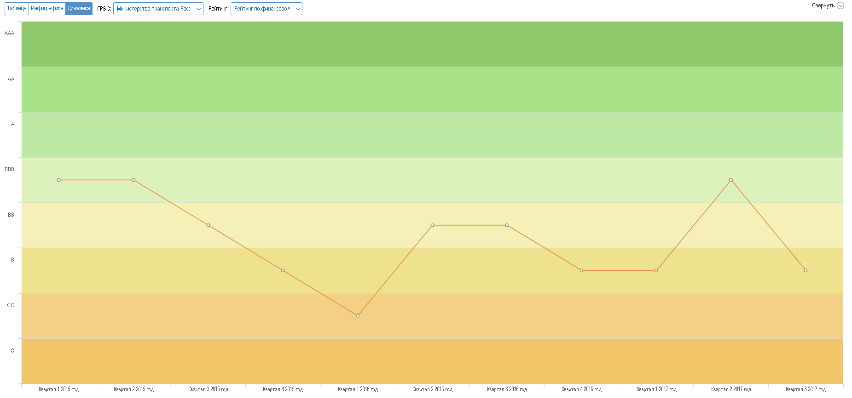
Разработанная витрина
в ПИАО
Дополнить ПИАО
Витриной для контрольно-ревизионного блока для проведения анализа документов организаций
Просмотр по Организации
(в разрезе документов):
Доходы
Расходы
Объем финансирования
…
Новая витрина в ПИАО
Анализ документов
АНАЛИЗ РИСКОВ
Настроены витрины для анализа документов организаций при проведении контрольных мероприятий
Разработаны макеты витрин для решения задач контрольного блока в части риск-ориентированного планирования контрольных мероприятий

Slide 10
Спасибо за внимание!

